Slide 1
// ReAct Loop - The Heart
for (round = 1; round <= maxRounds; round++) {
// Thought + Action
await foreach (var item
in provider.ChatStreamAsync(..))
{
yield return item;
// Observation 回填
history.AppendToolResult(..);
}
}
VestiCode
基于 .NET 10 的终端自主编码 AI Agent
课程：.NET体系结构与设计开发
汇报人：马小龙
日期：2025 年 6 月
Notes:
老师好，我汇报的项目叫 VestiCode，是一个用 .NET 10 开发的、运行在终端里的自主编码 AI Agent。你用自然语言告诉它要做什么，它会自己思考、自己调用工具去读写文件、执行命令，一步步把编程任务完成。

Slide 2
项目定位与核心能力
用自然语言下达编程任务，Agent 自主「调用工具 → 观察结果 → 继续推理」直到完成
终端 CLI 形态
自主编码 Agent
ReAct 推理循环
已可作为 vesticode 命令在任意项目目录使用，无需额外配置，即开即用
读写文件、执行命令、搜索代码、联网抓取——通用能力，不局限于单一任务
边推理边行动，每步基于上一步的真实结果决策，区别于普通聊天机器人
为什么选择编码 Agent？
编码任务天然是多步的，必须「看到上一步的结果才能决定下一步」——这恰好最能体现 Agent 和普通聊天机器人的区别：普通聊天是一问一答，而 Agent 能自我驱动、连续行动。
核心关键词
ReAct 循环
流式输出
工具调用
记忆
安全门控
02
项目概览
核心架构
代码解读
子系统设计
高级特性
演示与总结
附录
Notes:
VestiCode 的定位是一个"通用的"编码 Agent，不是只能做某一件事的脚本。我给它一句话，比如"帮我读 README 再把版本号改成 0.2.0"，它会自己决定：先调用 read_file 看内容，再调用 edit_file 去改，全程不需要我手把手指挥。它能读写文件、跑 shell 命令、用正则搜代码、联网抓取网页。

Slide 3
技术栈与 Clean Architecture
C# / .NET 10
Nullable、TreatWarningsAsErrors 全开
解决方案分层
VestiCode.Core
VestiCode.Cli
VestiCode.UnitTests
领域核心（无 UI）
Agent 循环、Provider 抽象
工具体系、记忆、安全
MCP、Skill、Hook
子 Agent、团队、worktree
宿主与界面
Generic Host + DI 装配
分层配置 + Serilog 日志
控制台 TUI 渲染
消费 Core 的事件流
测试覆盖
58 个 xUnit 测试
覆盖循环、安全、MCP
Skill、Hook、子 Agent
团队、会话、压缩等
Core 与 Cli 只通过 事件流 通信 —— 核心层产出事件，界面层负责渲染
好处一：同一套核心逻辑以后可以换 Web 或桌面前端
好处二：核心循环可以被单元测试独立验证，不依赖界面
03
项目概览
核心架构
代码解读
子系统设计
高级特性
演示与总结
Notes:
我采用的技术是 .NET 10。
架构上我把领域核心和界面彻底分开：Core 这个项目里是 Agent 循环、工具、记忆、安全这些纯逻辑，它完全不知道"终端"的存在；Cli 项目负责宿主、依赖注入、配置、日志和终端界面。两者只通过一个"事件流"通信——核心层产出事件，界面层负责渲染。
这样做的好处有两个：第一，同一套核心逻辑以后可以换 Web 或桌面前端；第二，核心循环可以被单元测试独立验证，不依赖界面。

Slide 4
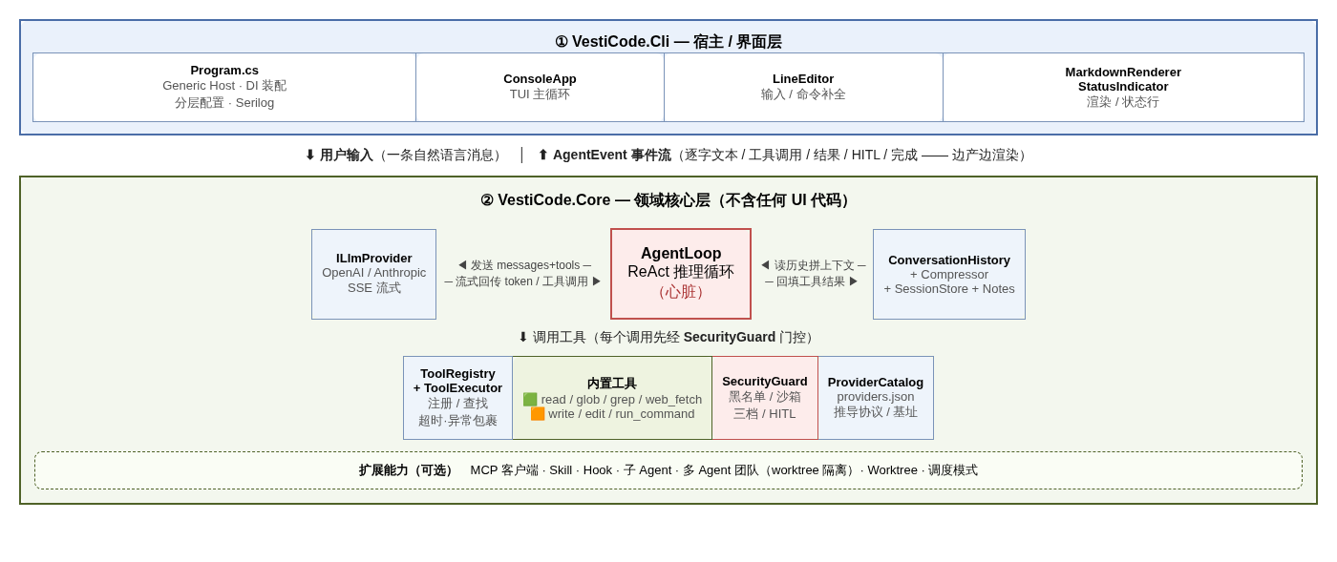
Agent 四大核心组件
LLM（大脑）
推理与决策 · ILlmProvider
Agent Loop（控制循环）★
驱动 ReAct 迭代 · RunAsync
Memory（记忆）
维持上下文 · History / 压缩 / 持久化
Tools（工具）
与外界交互 · ITool / Registry / Executor
数据流：AgentLoop 向左调用 LLM、向右读写历史、向下经 SecurityGuard 执行工具，并持续向上产出 AgentEvent 供界面实时渲染。核心层从不直接操作终端。
04
项目概览
核心架构
代码解读
子系统设计
高级特性
演示与总结
Notes:
一个 AI Agent 由四个核心组件构成。LLM 是大脑，负责思考和决策；Tools 是它的手，用来和外界交互；Memory 让它在多轮之间记住上下文；而真正把这三者串起来的是 Agent Loop，也就是控制循环。
其中，Agent Loop 是关键：没有它，LLM 只能一问一答；有了它，LLM 才能"调用工具→看结果→再决定下一步"反复迭代，自我驱动完成复杂任务。
具体架构可以看架构图：上半部分是界面层，下半部分是核心层；核心层正中间最大的红色方块就是 AgentLoop，它向左调用 LLM、向右读写记忆、向下经过安全门控去执行工具，同时不断向上抛事件给界面渲染。整个系统就是围着这个循环转的。

Slide 5
核心原理：ReAct 模式
Thought
思考：分析现状
Action
行动：调用工具
Observation
观察：拿到结果
↺ 重复，直到完成
ReAct = Reasoning + Acting
边推理边行动——模型不是一次性给出最终答案，而是在每一轮中先思考当前状态，然后决定调用哪个工具，拿到结果后再思考下一步。
最关键的一点：每个工具的执行结果（Observation）必须回填到对话历史里，模型在下一轮才能「看到」它，才能基于真实结果继续推理。如果不回填，模型就是在凭空猜。
终止条件：模型不再请求工具（认为任务完成）或达到最大轮次 MaxRounds（安全兜底）。
05
项目概览
核心架构
代码解读
子系统设计
高级特性
演示与总结
Notes:
Agent 最基本的工作模式叫 ReAct，是 Reasoning 加 Acting 的缩写。它的循环是：先 Thought，模型分析当前状态决定下一步做什么；然后 Action，调用一个工具；然后 Observation，拿到工具返回的结果；接着把结果喂回去，重复这个过程，直到模型觉得任务完成、不再需要工具，或者达到最大步数兜底。
每个工具的执行结果，需要回填到对话历史里，让模型在下一轮"看到"它，基于真实结果继续推理。

Slide 6
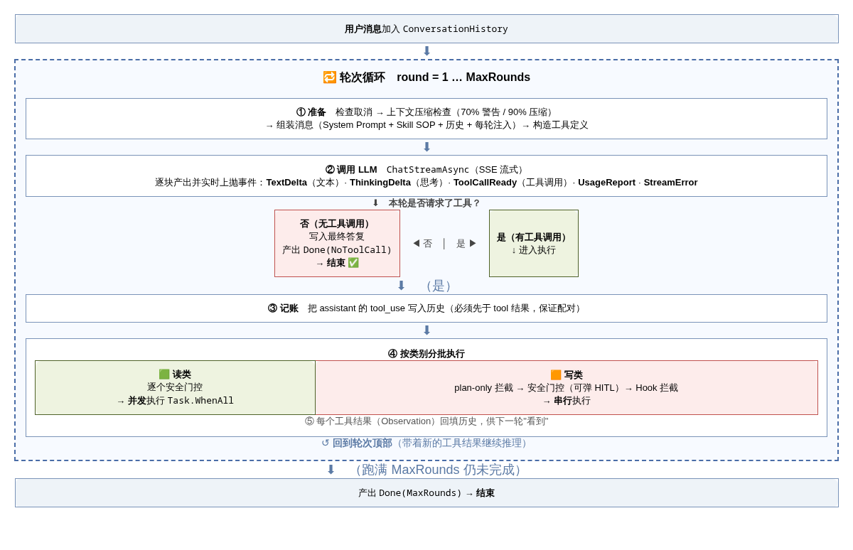
核心循环：推理流程图
流程要点
① 准备
检查取消 → 压缩检查 → 组装消息 → 构造工具定义
② 流式调用 LLM
SSE 逐块产出 TextDelta / ToolCallReady 等事件
③ 终止判断
无工具调用 → Done(NoToolCall) ✅
④ 记账
先写 assistant 的 tool_use（配对约束）
⑤ 分批执行
读类 Task.WhenAll 并发
写类串行 + 三道关卡
⑥ 回填 → 循环
每个结果 AppendToolResult 回填历史
06
项目概览
核心架构
代码解读
子系统设计
高级特性
演示与总结
Notes:
这是我的项目的核心循环的流程图，对应代码里的 AgentLoop.RunAsync 方法。用户消息进来后，进入一个轮次循环。每一轮里，先做准备——检查取消、检查上下文是否需要压缩、组装要发给模型的消息、生成工具定义；然后流式调用 LLM，边收边把文本和工具调用累积起来。
、接着是一个关键判断：模型这一轮有没有请求工具？如果没有，说明任务完成，写入最终答复就结束了；如果有，就先把模型的工具调用记进历史，然后分两批执行——只读工具并发跑，写工具串行跑，每个结果都回填历史，然后回到循环顶部带着新结果继续。如果一直跑到最大轮次还没完成，就兜底结束。

Slide 7
代码解读：签名 · 轮次 · 流式
public async IAsyncEnumerable<AgentEvent> RunAsync(
ConversationHistory history,
[EnumeratorCancellation] CancellationToken ct = default)
{
for (var round = 1; round <= _maxRounds; round++) {
// 压缩检查 → 组装消息 → 构造工具定义
await foreach (var item in _provider.ChatStreamAsync(messages, toolDefs, ct)) {
case TextDelta: textBuffer.Append(..); yield return TextDeltaEvent;
case ToolCallReady: toolCalls.Add(..); yield return ToolCallEvent;
...
}
IAsyncEnumerable 返回
EnumeratorCancellation
maxRounds 安全护栏
边推理边 yield 抛出事件，调用方用 await foreach 实时消费。这是流式输出和推理过程可观测的根基。
将外层取消令牌正确绑定到异步迭代器，按 Esc 能中断循环，实现优雅停止。
for 轮次循环防止模型无限调工具。每轮开头组装消息：系统提示 + 技能 + 历史 + 每轮注入。
07
项目概览
核心架构
代码解读
子系统设计
高级特性
演示与总结
Notes:
方法返回类型是 `async IAsyncEnumerable<AgentEvent>`，它意味着循环不是"算完再一次性返回结果"，而是边推理边用 yield 不断抛出事件——文本增量、工具调用、工具结果等等。调用方用 await foreach 实时消费，这就是流式输出和"推理过程可观测"的根基。参数里那个 EnumeratorCancellation 特性，是把外层传进来的取消令牌正确绑定到这个异步迭代器，让我按 Esc 能中断。
然后是 for 轮次循环，maxRounds 是安全护栏，防止模型无限调工具。每轮开头我先组装消息：把系统提示、激活的技能、历史、每轮注入拼在一起，再生成工具定义。
中间这段 await foreach 就是 Thought 加 Action 的产生过程：我流式调用 LLM，模型一边吐文本，一边可能产出工具调用请求。每收到一块，我就立刻 yield 出去——所以用户看到的是逐字蹦出来的效果。同时我把文本累积进 textBuffer、把工具调用累积进 toolCalls，留给本轮后面判断。如果中途出错，比如 401，我会抛一个 ErrorEvent 然后退出，确保进程不崩溃。

Slide 8
代码解读：终止 · 读写分批 · HITL
if (toolCalls.Count == 0) { // 没有工具调用 = 完成
history.AddAssistantMessage(textBuffer.ToString());
yield return new AgentDoneEvent(NoToolCall); yield break; }
history.AddRawMessage(FromToolCalls(toolCalls, ..)); // 先写 tool_use
var (reads, writes) = PartitionByCategory(toolCalls);
// 读类：门控 → Task.WhenAll 并发；写类：plan-only/门控(HITL)/Hook → 串行
// 每个结果 AppendToolResult 回填历史（Observation）
}
yield return new AgentDoneEvent(MaxRounds); // 跑满兜底
终止判断
记账 + 配对约束
读并发 / 写串行
toolCalls.Count == 0 说明模型认为任务完成。最终回复写入历史，抛 Done(NoToolCall) 结束。
必须先写 assistant 的 tool_use，再写 tool 结果。顺序错了 API 会拒绝。这是容易被忽略但必须做的事。
只读工具无副作用 → Task.WhenAll 并发提速。写类有副作用 → 串行 + 三道关卡（plan-only / 安全门控 / Hook）。
HITL 实现细节：循环里 yield 出一个 HITL 请求，附带 TaskCompletionSource，然后 await 它——「等用户按键」变成不阻塞线程的异步等待。
08
项目概览
核心架构
代码解读
子系统设计
高级特性
演示与总结
Notes:
接着是终止判断：如果这一轮模型没有请求任何工具，就说明它认为任务完成了——我把最终回复写进历史，抛一个 Done(NoToolCall)，结束循环。
如果有工具调用，把模型这一轮的工具调用作为一条 assistant 消息写进历史。
然后按工具类别分两批：只读工具——比如读文件、搜索——它们之间没有副作用，所以我用 Task.WhenAll 并发执行来提速；写类工具——写文件、执行命令——有副作用，必须串行，避免两个写操作抢同一个文件。写类执行前还要过三道关卡：plan-only 模式拦截、安全门控、Hook 拦截。其中安全门控如果判定要确认，就会触发"人在回路"。每个工具结果都通过 AppendToolResult 回填历史，这就是 ReAct 的 Observation。
最后，如果跑满最大轮次还没结束，就抛 Done(MaxRounds) 兜底。

Slide 9
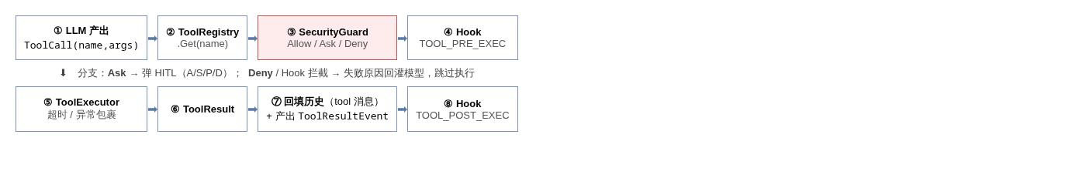
工具系统（Tool Calling）
设计要点
Category 的双重作用
• 统一接口 ITool → ToolRegistry 注册 → 导出 Function Calling 定义给 LLM
• ToolExecutor 统一包裹超时 / 异常 / 日志 → ToolResult
• 8 步全链路：LLM 产出 → Registry → SecurityGuard → Hook → Executor → Result → 回填 → Hook
一个属性同时服务性能和安全——这是我刻意做的统一抽象：
① 决定分批策略
Read → Task.WhenAll 并发
Write → 串行执行
② 决定安全默认
Read → 默认放行
Write → 默认询问（HITL）
09
项目概览
核心架构
代码解读
子系统设计
高级特性
演示与总结
Notes:
工具系统的设计是：每个工具实现统一的 ITool 接口，包含名字、描述、参数和类别；ToolRegistry 负责注册查找，并把这些工具的元数据导出成 LLM 能理解的 Function Calling 定义，随每次请求发给模型；真正执行时，ToolExecutor 会统一包裹超时、异常和日志，最后返回一个 ToolResult。
工具的 Category，也就是读类还是写类，它同时决定了两件事：一是主循环里"读并发、写串行"的分批策略；二是安全门控的默认策略，读操作默认放行、写操作默认询问。一个属性同时服务性能和安全，这是我刻意做的统一抽象。
顺便说，工具调用链路里还嵌了安全门控和 Hook，这页的图把完整链路画出来了：从模型产出调用，到注册表查找、安全判定、Hook 前置、执行、回填历史、Hook 后置。

Slide 10
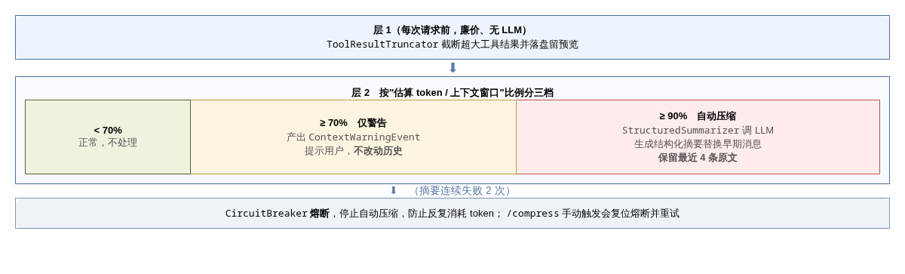
记忆机制
四层记忆架构
① 短期记忆：对话历史（含工具结果回填）
② 持久记忆：会话落盘 jsonl，支持 --resume
③ 上下文压缩：两段式（见左图）
④ 长期笔记：每 5 轮按四类增量提炼
两段式上下文压缩（重点打磨）
层 1（廉价，无 LLM）：ToolResultTruncator 截断超大工具结果并落盘留预览
层 2（三档策略）：
• < 70%：正常，不处理 • ≥ 70%：仅警告，产出 ContextWarningEvent，不动历史 • ≥ 90%：调 LLM 生成结构化摘要替换早期消息，保留最近 4 条原文
熔断机制：摘要连续失败 2 次 → CircuitBreaker 停止自动压缩，/compress 手动复位
10
项目概览
核心架构
代码解读
子系统设计
高级特性
演示与总结
Notes:
记忆我做了四层。短期记忆就是当前会话的完整消息列表，工具结果会回填进来构成"工作记忆"。持久记忆是把会话写成 jsonl 文件，每轮追加，所以是 O(1)；它还支持崩溃恢复——加载时会跳过损坏的行、在没配对的工具调用处截断；用 --resume 可以恢复上次会话。
中间这层是上下文压缩，：我做成了两段式——token 用到窗口的 70% 时只发一个警告，不动历史；到 90% 才真正调用 LLM 生成一份结构化摘要去替换早期消息，同时保留最近 4 条原文，兼顾"记得久"和"记得清"。如果摘要连续失败两次，会触发熔断停止自动压缩，避免反复烧 token，手动 /compress 可以复位。
最后是长期记忆：每 5 轮调一次 LLM，按用户偏好、纠正反馈、项目知识、参考资料四类增量提炼笔记，跨会话可用。

Slide 11
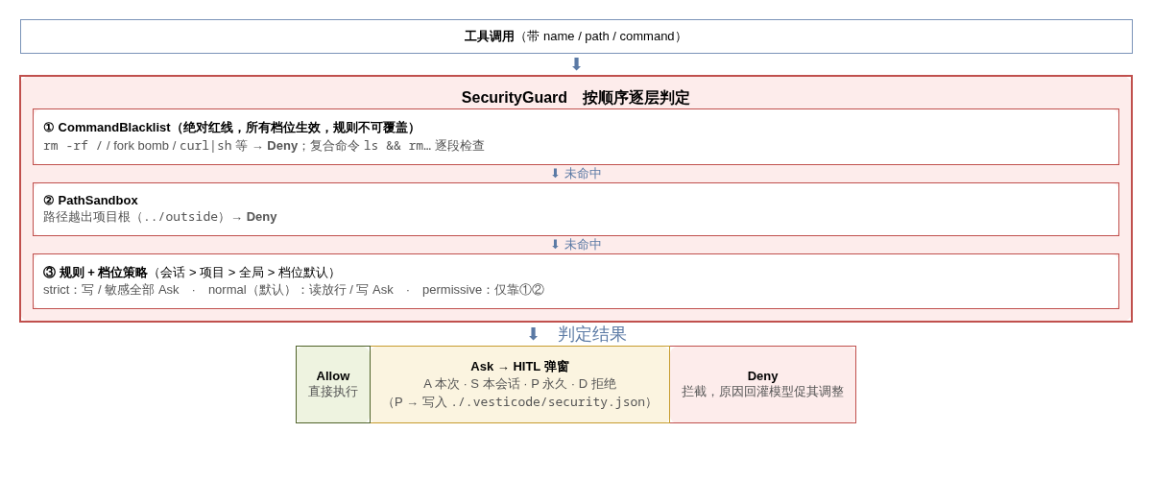
安全与人在回路（HITL）
纵深三层防御
① 命令黑名单
rm -rf /、fork bomb、curl|sh 等灾难命令在任何档位都直接拒绝。复合命令按分隔符逐段检查，防止 ls && rm 绕过。
② 路径沙箱
写操作不能越出项目目录（../outside → Deny）
③ 档位策略
strict：全部 Ask
normal（默认）：读放行 / 写询问
permissive：仅靠①②
HITL 确认选项：A 允许本次 | S 允许本会话 | P 永久允许并写入规则文件 | D 拒绝（原因回灌模型）
11
项目概览
核心架构
代码解读
子系统设计
高级特性
演示与总结
Notes:
安全是纵深防御，分三层、按顺序判定。第一层是命令黑名单，像 rm -rf 根目录、fork bomb 这类灾难命令，在任何档位都直接拒绝，而且复合命令我会按分隔符逐段检查，防止用 ls && rm 这种方式绕过。第二层是路径沙箱，写操作不能越出项目目录。第三层是档位策略，默认的 normal 档是读放行、写询问。
其中"写询问"就是人在回路 HITL：当模型要做有风险的写操作时，会弹出一个确认框，我可以按 A 允许这一次、S 允许整个会话、P 项目永久允许并写进规则文件、或者 D 拒绝。拒绝的话，拒绝原因会回灌给模型，让它换一种做法。
在循环里 yield 出一个 HITL 请求，附带一个 TaskCompletionSource，然后 await 它，这样就把"等用户按键"变成了不阻塞线程的异步等待，界面读到按键后设置结果，await 处就恢复。整个过程不占线程，按 Esc 仍然有响应。

Slide 12
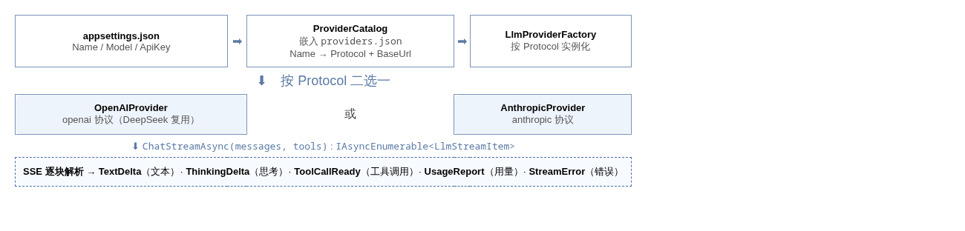
多 Provider 与流式输出
设计目标：配置极简、扩展零改码
流式实现
用户只需配置三样：Name / Model / ApiKey
协议与基址由内置 providers.json 推导表自动决定
要加新后端（Kimi、智谱、Ollama）只需在推导表里加一行映射，不用改代码
所有 Provider 实现同一接口的 ChatStreamAsync 方法，返回 IAsyncEnumerable
内部解析 SSE，逐块产出：
• TextDelta（文本）• ThinkingDelta（思考）
• ToolCallReady（工具调用）• UsageReport（用量）
12
项目概览
核心架构
代码解读
子系统设计
高级特性
演示与总结
Notes:
多 Provider 的设计目标是"用户配置极简、扩展零改码"。用户只需要填三样：Name、Model、ApiKey。至于用什么协议、连哪个地址，由一份内置的 providers.json 推导表自动决定。要加一个新后端，比如 Kimi、智谱、本地 Ollama，只要在这张表里加一行映射就行，不用改代码。
协议层面我实现了 OpenAI 和 Anthropic 两套；DeepSeek 因为是 OpenAI 兼容的，直接复用 OpenAI 协议实现。所有 Provider 都实现同一个接口的 ChatStreamAsync 方法，返回一个异步流，内部解析 SSE，逐块产出文本、思考、工具调用、用量这些事件。

Slide 13
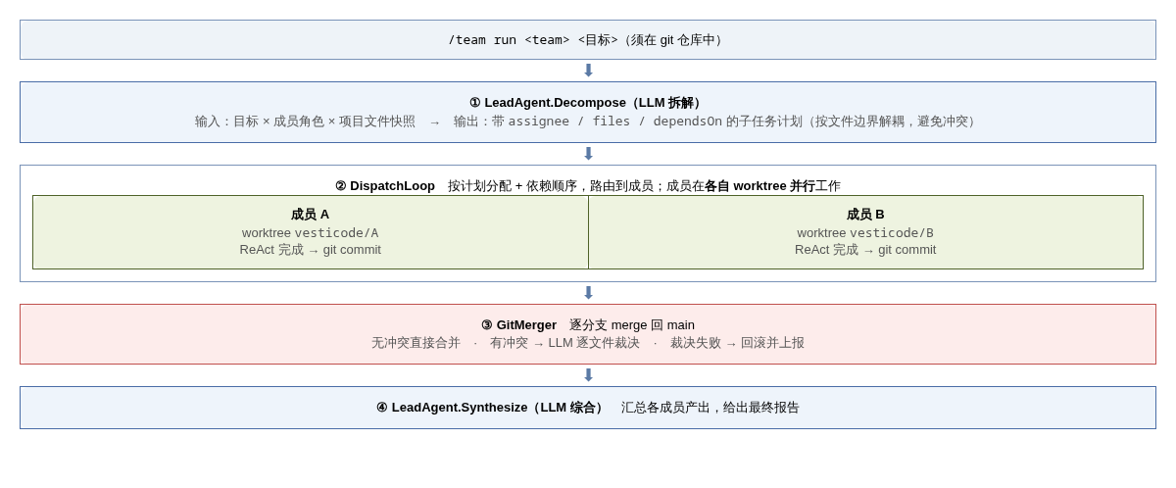
多 Agent 团队协作（Team）
核心思路
按文件边界拆解
Lead 用 LLM 综合目标、角色、文件结构来切分子任务，让不同成员改不同文件，避免冲突。
git worktree 物理隔离
每个成员在独立 worktree + 独立分支工作，互不干扰。
LLM 裁决合并冲突
有冲突时调 LLM 逐文件裁决，裁决不了就回滚上报。
13
项目概览
核心架构
代码解读
子系统设计
高级特性
演示与总结
Notes:
流程是这样的：我下达一个目标后，Lead 用 LLM 把它拆解成若干子任务，拆解时会综合"目标、每个成员的角色、当前项目的文件结构"，特意按文件边界来切分，让不同成员改不同的文件，避免冲突。
然后每个成员在自己独立的 git worktree 里工作——worktree 是 git 的特性，相当于给每个成员一个隔离的工作目录加独立分支，这样多个成员并发改文件互不干扰。成员干完各自提交到自己的分支。
最后 Lead 用 GitMerger 把各分支合并回主干：没冲突就直接合，有冲突会调 LLM 逐文件裁决，裁决不了就回滚上报。合并完 Lead 再用 LLM 把各成员的产出综合成一份最终报告。
这套用 git worktree 做物理隔离、再用 merge 汇总的设计，是我解决"多 Agent 并行改文件"问题的核心思路。

Slide 14
其他扩展能力
MCP 客户端
Skill 系统
Hook 钩子
连接外部 MCP server，动态注册工具。命名格式 {server}__{tool}，首次调用惰性发现并缓存。
YAML + Markdown SOP，两阶段激活（描述注入 → SOP 钉入），可声明工具白名单约束 Agent 可见工具。
生命周期钩子（轮次、工具 pre/post），可拦截或记录。YAML 配置，加载期校验。
子 Agent
Worktree 隔离
调度模式
角色化委派（explorer/planner/general），run-to-end 执行，全局禁止递归创建防止失控。
git worktree 隔离工作区：create / enter / merge / exit / remove，非破坏性离开。
双锁激活后剥夺 Lead 的读写/执行工具，注入 10 阶段指挥官工作流，迫使其只委派。
14
项目概览
核心架构
代码解读
子系统设计
高级特性
演示与总结
Notes:
除了核心，我还实现了一组扩展能力。MCP 客户端，可以连接外部的 MCP server，把它们的工具动态注册进来用。Skill 系统，是把一段专业的标准作业流程写成 YAML 加 Markdown，激活后注入提示，还能限定 Agent 这一轮只看得到某些工具。Hook 是生命周期钩子，可以在工具执行前后做拦截或记录，比如拦截危险命令、记录文件改动。子 Agent 是把探索、规划这类子任务委派给受约束的小 Agent，并且禁止递归创建防止失控。还有 worktree 隔离工作区，和把主 Agent 切成"只指挥不动手"的调度模式。

Slide 15
.NET 技术深度
依赖注入（DI）
Generic Host + 配置
所有组件构造注入。可选能力用可空构造参数，缺省即关闭——同一 AgentLoop 既能全功能跑，也能在测试中以最小依赖跑。
Host.CreateApplicationBuilder 统一装配。分层配置：全局/项目 JSON → 环境变量 → UserSecrets，API Key 不进仓库。
Serilog 日志
异步五件套
滚动文件日志（~/.vesticode/logs/）+ 构建期自举 logger，全程可追踪。
IAsyncEnumerable 流式 · Task.WhenAll 并发 · SemaphoreSlim 串行 · TaskCompletionSource 握手 · CancellationToken 取消
为什么用 async/await？ 这些操作全是 I/O 等待型的——LLM 请求、文件读写、命令执行。await 在等待时把线程还给线程池，界面不卡、还能随时响应中断。这是性能与响应性的核心，不是装饰。
15
项目概览
核心架构
代码解读
子系统设计
高级特性
演示与总结
Notes:
在项目中，我运用了多种 .NET 的特性。依赖注入方面，所有组件都是构造注入；而且我用了一个"可选依赖"的模式——非核心能力用可空构造参数注入，缺省就是关闭，这样同一个 AgentLoop 既能全功能跑，也能在测试里以最小依赖跑。
配置用的是 Generic Host 加分层配置，从全局、项目、环境变量到 UserSecrets 层层叠加，API Key 放在 UserSecrets 或环境变量里，不会进仓库。
日志使用 Serilog 滚动文件。
异步是这个项目的核心机制，：流式输出用 IAsyncEnumerable；只读工具并发用 Task.WhenAll；shell 命令串行用 SemaphoreSlim；人在回路的等待用 TaskCompletionSource；中断用 CancellationToken。
这些操作全是 I/O 等待型的，await 在等待时把线程还给线程池，界面不卡、还能随时响应中断。

Slide 16
关键设计决策
决策 | 理由
循环返回 IAsyncEnumerable<AgentEvent> | 天然支持流式输出 + 推理过程可观测，调用方实时消费事件
事件驱动、UI 解耦 | 可换任意前端（Web/桌面），核心逻辑可被单元测试独立验证
读并发 / 写串行 | 只读工具无副作用 → Task.WhenAll 并发提速；写类有副作用 → 串行防竞态
HITL 用 TaskCompletionSource | 不阻塞线程地等待用户按键，界面保持响应，Esc 可随时中断
多 Agent 用 git worktree | 物理隔离工作目录 + 独立分支，避免文件冲突；merge 汇总产出
Provider 最小配置 + catalog | 用户只配 Name/Model/ApiKey；加新后端只需在 providers.json 加一行，零改码
16
项目概览
核心架构
代码解读
子系统设计
高级特性
演示与总结
Notes:
这页是我做的几个关键设计决策的汇总，前面基本都讲过。
循环返回异步事件流，是为了流式和可观测；
事件驱动解耦，便于前端替换和单测；
读并发写串行，是为了既快又安全；
HITL 用 TaskCompletionSource，是为了不阻塞线程；
多 Agent 用 worktree，是为了物理隔离再合并；
Provider 最小配置加推导表，是为了配置极简、加后端不用改代码。

Slide 17
系统演示
演示目标：用 VestiCode 自主构建一个全栈 LLM 聊天应用（C# 后端 + 前端）
17
项目概览
核心架构
代码解读
子系统设计
高级特性
演示与总结

Slide 18
总结
VestiCode：一个完整、可用、可解释的 .NET 自主编码 Agent
▸ 必备要素全部覆盖；多 Agent / 单测 / 流式 / 可观测 加分项落地
▸ 核心是 AgentLoop 的 ReAct 循环 —— 每一行都可解释
▸ 配套文档：ARCHITECTURE.md · REFLECTION.md · DEMO.md
谢谢
Notes:
VestiCode 是一个完整、真实可用、而且每一行都能解释的 .NET 自主编码 Agent。课程要求的必备要素我全部覆盖了，加分项里完成了多 Agent 协作、单元测试、流式输出和可观测性。

